Slide 1
九音科技DSP优化方案
2023-3-12

Slide 2

算法优化原则
等效原则
优化前后程序实现的功能一致；
有效原则
优化后要比优化前运行速度快或占用存储空间小，或二者兼有；
优化方向
算法优化
代码优化
系统优化

Slide 3
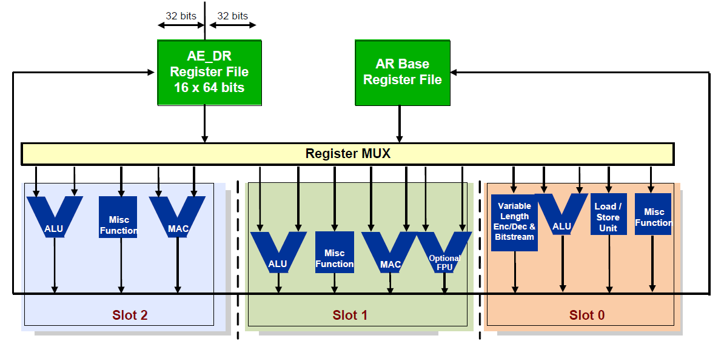

HiFi3 内核架构
HiFi3 架构
HiFi3是一种VLIW架构，支持三个Slot并行执行。
支持两个乘加器，四个乘法器
良好的支持32x16位和32x32位乘法
支持真正的64位数据路径和ITU-T/ETSI 标准
一个可选的浮点单元，提供2路SIMD，每个周期支持单精度IEEE浮点MAC或ALU操作
HiFi3 DSP运算库
支持通用DSP库，该库包含FIR滤波器、IIR滤波器、基本数学函数、Matrix矩阵操作，以及FFT运算

Slide 4
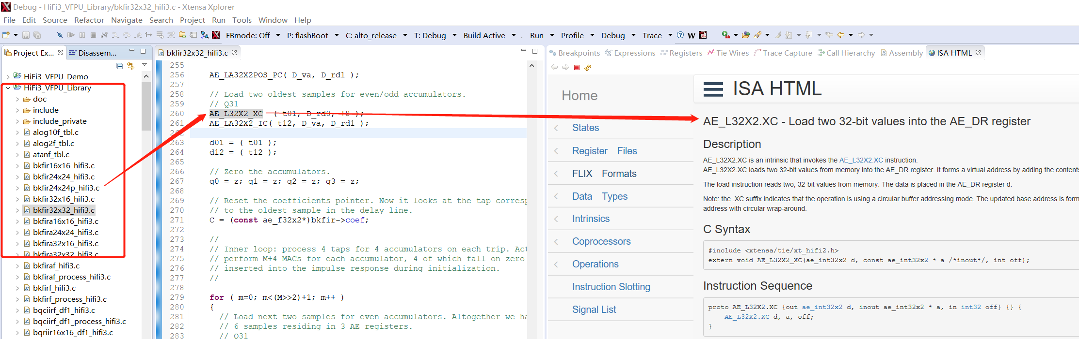
SNC8600 优化 —— 算法优化
浮点运算库的使用
该库包含用于 FIR 滤波器、IIR 滤波器、基本数学函数、矩阵运算和 FFT 的函数。
建议将算法中用C Code实现的运算替换成HiFi3_VFPU_Library中提供的接口。

Slide 5
SNC8600 优化 —— 代码优化
通用技巧性优化
暂未列举
HiFi3的优化重点
循环的向量化实现
单独优化函数
Attributes的使用（主要用于内联函数的实现、内嵌汇编的使用）

Slide 6
SNC8600 优化 —— 系统优化
编译器优化
编译器的等级配置（-O0/-O1/-O2/-O3），需确认已在项目中使能
将只读数据（常量等）分配到Flash空间，节省DRAM
流水线多Slot结构的使用
编码时利用Slot的特点
指令集优化
HiFi3_ug.pdf，即HiFi 3 DSP User’s guide文件，详细说明了关于多位的乘加等运算单元、基础汇编指令的实现方式。用于C代码的指令集层面的优化参考。
isa_rm.pdf，即 Xtensa® Instruction Set Architecture (ISA) Reference Manual，详细介绍了汇编指令集，用于系统优化的汇编代码实现参考
Notes:
主要的优化标志是 -On 标志，其中 n 可以设置在 0 到 3 之间。标志 -O 本身等同于 -O2。 对于生产代码，最低有用的优化级别是 -O2。 -O1 级别很少有用，例如，如果您想要比 -O2 更好的可调试性但由于目标内存不足而不能使用 -O0。 -O3 编译器标志启用额外的优化，这些优化主要（但不完全）对类 DSP 代码有用。 虽然 -O2 标志几乎总是会产生比 -O1 更好的代码，但 -O3 通常会产生比 -O2 更快的代码，但并非总是如此。 有些代码会加速两倍，而其他代码会减慢一点。 无法提前预测。 使用-O3 的大多数程序将比使用-O2 的程序更大。 -Os 标志的使用告诉编译器优化空间而不是速度。 对于 XT-CLANG 编译器，如果标志 -Os 与 -O2 或 -O3 一起使用，则只会考虑 -Os，而忽略其他选项。 与 -O2 相比，-Os 生成的代码平均为 慢 10%，但小 15%。 在许多情况下，您可能希望编译重要函数以提高速度，而将其余函数编译为空间。 当使用不带 -Os 的反馈定向编译时，编译器会自动编译不太重要的函数以节省空间。 此外，编译选项 -Oz 是 -Os 的更激进版本。 -g 选项指示编译器在以下情况下生成符号调试信息 编译。 它可以与其他优化标志一起使用而不会产生不利影响 表现。 符号调试和逐行分析需要此标志。

Slide 7
当前解决方案需求
列出解决方案的最小资源需求：
最小RAM空间？
最低算力？
算法延迟？
其他待考虑的重点参数
从产品端需求出发：算法延迟是否匹配产品需求？

